Slide 1

Зимние
подвижные игры
Составила: Шабалина Светлана Якубовна

Slide 2

Подвижная игра «Третий лишний»
Количество игроков не ограничено, как можно больше.
Все встают в круг лицом, попарно - один человек, а за спиной другой.
Одна пара становится ведущей – один из пары бежит, другой догоняет.
Бегают по внешнему кругу. Тот, кто убегает, может спастись от погони,
встав к любой паре третьим. Вставать нужно перед первым игроком
пары, тогда стоящий у него за спиной игрок становится третьим,
третьим лишним и должен убегать от погони. Тот, кого догонит и
коснётся «ляпа» сам становиться «ляпой» и теперь должен догонять.
Играют, пока не надоест.

Slide 3
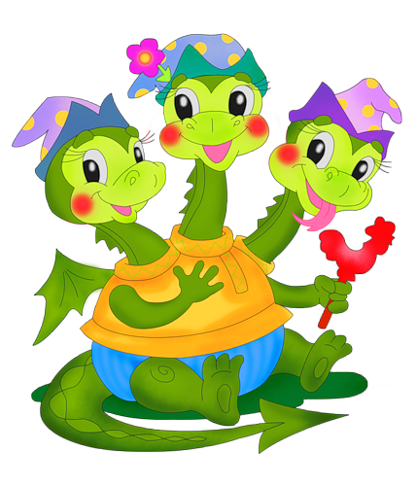
Дракон
Дети берутся за руки или становятся паровозиком друг за другом
(положив руки на плечи друг другу или на талию). Впереди стоящий
— голова дракона. Последний в шеренге — драконов хвост. Теперь
голова дракона должна поймать свой хвост, при этом сам дракон
должен «не развалиться». На месте головы и хвоста должен побывать каждый.

Slide 4

Снежинки и ветерок
Дети делятся на 2 команды «снежинки» и «ветерок». Снежинки кружатся,
бегают на носочках; «ветерок» в это время отдыхает. После слов
«ветер проснулся», дети на выдохе произносят «ш-ш-ш» и
снежинки прячутся от ветра, оседают. Игра продолжается 4-5раз;после чего дети в командах меняются ролями.

Slide 5
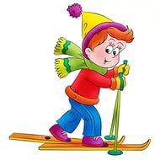
Затейники
Один из играющих выбирается затейником, он становится в середину круга. Остальные дети идут по кругу, взявшись за руки. Они произносят:
Ровным кругом,
Друг за другом,
Мы идем за шагом шаг.
Стой на месте,
Дружно вместе
Сделаем ... вот так.
Опуская руки, играющие останавливаются. Затейник показывает какое-нибудь движение, имитирующее позу конькобежца, шаг лыжника, вращение фигуриста, удар клюшкой или действия вратаря в хоккее, а также любое другое действие, характерное для одного из зимних видов спорта. Все дети должны повторить это действие и назвать его. После нескольких повторений игры затейник выбирает на свое место кого-нибудь другого из играющих. Затейники должны стараться вспоминать разнообразные движения спортсменов, не повторять уже показанных.

Slide 6
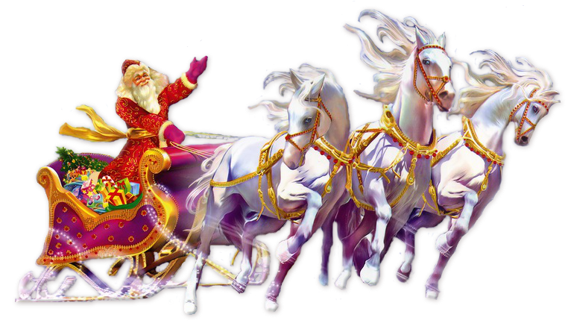
Метелица
Все дети встают друг за другом и берутся за руки.
Первым стоит взрослый - он метелица. Метелица медленно
пробегает между снежными постройками, валами, санками
змейкой или обегает их, ведя за собой. Ребята стараются
не разорвать цепочку и не наталкиваясь на предметы.
Дети по трое берутся за руки скрестно
и бегут по площадке, высоко поднимая колени.
Какая тройка лучше?
Тройка

Slide 7
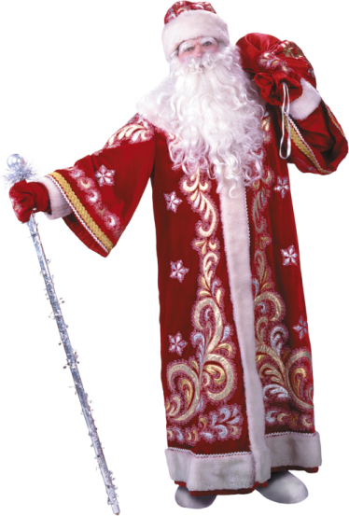
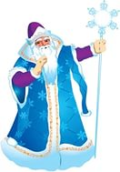
Игра проходит на двух площадках.
На противоположных сторонах площадки отмечены "школа" и "дом".
Выбираются два Мороза – водящие, а остальные ребята располагаются
за линией дома в одну шеренгу. Посередине площадки – на улице – с
тоят два Мороза. Морозы обращаются к детям:
– Мы два брата молодые,
– Два Мороза удалые.
– Я Мороз-Красный Нос,
– Я Мороз-Синий Нос.
– Кто из вас решится
– В путь-дороженьку пуститься?
Дети (хором). Не боимся мы угроз,
И не страшен нам мороз!
После этих слов ребята бегут из дома в школу.
Морозы осаливают-замораживают ребят.
Два мороза

Slide 8

Снежная карусель
Взявшись за руки, дети образуют круг вокруг снеговика и
изображают снежинки. По сигналу взрослого они идут сначала
медленно, потом все быстрее, в конце концов бегут. После того
как играющие пробегут по кругу несколько раз, взрослый предлагает
им изменить направление движения, говоря:
«Ветер изменился, полетели снежинки в другую сторону».
Играющие замедляют движение, останавливаются и начинают
двигаться в противоположном направлении. Сперва они двигаются
медленно, а потом все быстрее и быстрее, пока взрослый не скажет:
«Совсем стих ветер, снежинки спокойно падают на землю».
Движение снежной карусели замедляется, дети останавливаются
и отпускают руки.
После небольшого отдыха игра возобновляется.

Slide 9
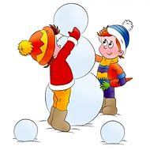
Мы- веселые ребята
Дети становятся на одной стороне площадки за воображаемой
чертой. На противоположной стороне площадки сугроб или
снежный вал. Немного в стороне, сбоку от играющих, располагается
ловишка (его назначает взрослый или выбирают дети). Играющие
хором произносят:
Мы — веселые ребята,
Любим бегать и скакать.
Ну, попробуй нас догнать,
Раз, два, три — лови!
После этого все перебегают на другую сторону площадки и
прячутся за сугроб. Ловишка догоняет бегущих, осаленные им
отходят к сторону. Ловишка не может ловить тех играющих,
которые успевают убежать за сугроб. Он подсчитывает
пойманных после каждой перебежки.
После 3-4 перебежек подсчитывают сколько всего
играющих удалось поймать ловишке и выбирают нового.

Slide 10
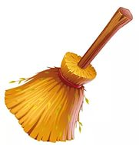
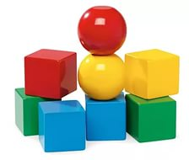
На помеле
Метла в каждой команде – словно эстафета – они передают ее
друг другу. Пробежать верхом на помеле и не сбить кегли
(кубики, мячи и др.). Если сбивает – ему нужно вернуться и поставить
на место предмет, после этого продолжать задание.
Команды выстраиваются в колонну, лицом к финишу.
На дистанции 20–30 м установлены "воротца"
(лыжные палки, связанные вверху).
По сигналу первый участник должен пробежать в "воротца",
добежать до конечной остановки и вернуться обратно в команду.
Воротца

Slide 11
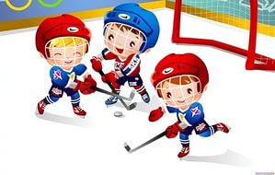
Лыжный городок
Команды стоят в колонне лицом к финишу. По команде первый
участник стартует на одной лыже до конечной остановки и таким
же образом возвращается обратно.
Участники игры стоят в таком порядке: мальчики против девочек.
Каждая команда получает шайбу и клюшку.
По сигналу первый ученик – мальчик – обводит поставленные
предметы, стараясь не сбить, доводит шайбу до девочек, передает
ей шайбу и клюшку; остается в этой команде, а девочка бежит с
шайбой и клюшкой до команды мальчиков, передает шайбу и
клюшку мальчикам, а сама уходит в конец колонны.
Игра продолжается.
Гонка с шайбой

Slide 12
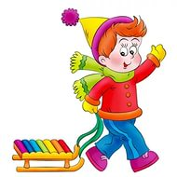
Санный городок
В команде участники делятся на две группы и строятся друг
напротив друга (мальчики – девочки). Санки у мальчиков –
поставить правое колено на санки и, отталкиваясь левой ногой,
доехать до девочек, передать им санки. Задание повторяется.
Прибывший игрок уходит в конец колонны.
2. Команды строятся колоннами лицом к финишу на расстоянии
15–20 м от него. В центре проводится линия. Напротив каждой
команды находится по 2 кубика. Первый участник садится на санки,
а второй участник везет его. Доехав до кубиков, участник на санках
берет их в обе руки, едут до конечной остановки, где участники
меняются. Когда участники возвращаются,
кладут кубики обратно и т. д.

Slide 13

Черепашки
Участники игры строятся попарно.
По команде участники садятся на санки спиной друг к другу.
Передвигаясь ногами, надо докатиться до конечной остановки
(18–20 м), а обратно вернуться к команде бегом, катя санки.
На снежном холмике лежат синие и желтые палочки по числу
игроков. По команде "Марш!" все выбегают из-за общей черты.
Каждый старается взять палочку цвета своей команды и вернуться
обратно. Побеждает команда, игроки которой прибегут
с палочками за черту дальше.
Синие и жёлтые палочки

Slide 14
Почему же так важны подвижные игры для дошкольников?
Потому, у ребенка происходит усложнение моторики и координации
движений. Этот процесс происходит в результате повседневного
выполнения таких движений, как ходьба, бег, подпрыгивание,
перепрыгивание, ползание. Однако повторение движений в ходе
подвижной игры позволяет значительно
ускорить формирование двигательных навыков, способствуя раннему
развитию ребенка, как в физическом, так и в психическом плане.
Во время подвижных игр дошкольник учится слушать, выполнять
четкие правила, быть внимательным, согласовывать свои движения
с движениями других играющих, и, конечно же, дружить и находить
взаимопонимание со сверстниками. Условно подвижные игры для
дошкольников можно разделить на сюжетные, бессюжетные и
игры-забавы.
Друзей не выбирают наугад. Они приходят сами в ту
минуту, когда вам кажется: где рай, там ад. И нужно лишь
довериться кому-то. Друзья не исчезают насовсем.
Они всегда останутся с тобою. И если грянет буря перемен.
Поделятся всегда своей душою.

